Slide 1

7장. 회원 및 게시판 관리
Member & Board

Slide 2
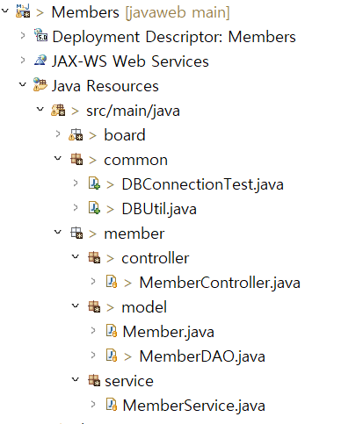
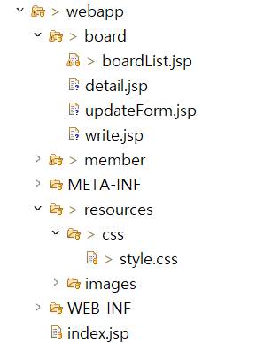
회원 관리 프로젝트
회원관리 프로젝트
프로젝트 이름 : Members
java
web

Slide 3
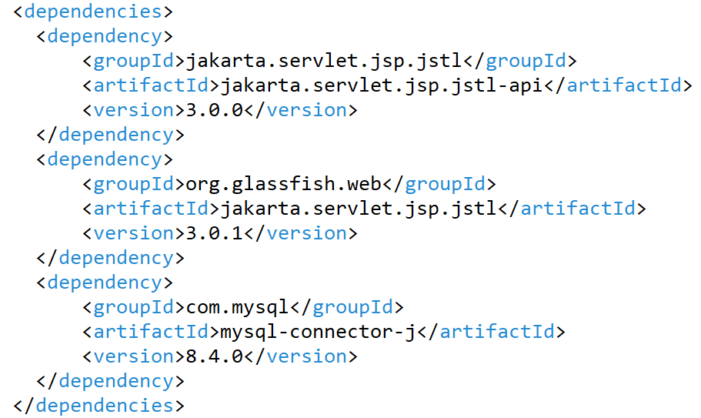
Maven 기반 프로젝트
프로젝트 > 우클릭 > configure > Convert to Maven Project
pox.xml 에 <dependencies> 의존성 관리 (3개 추가)

Slide 4
회원 관리 프로젝트
계층적 구조
요청
뷰
웹브라우저
데이터 모델
(DTO)
응답
컨트롤러
서비스(Service)
DAO(Repository)
데이터베이스

Slide 5

회원 관리 프로젝트
인덱스 페이지

Slide 6
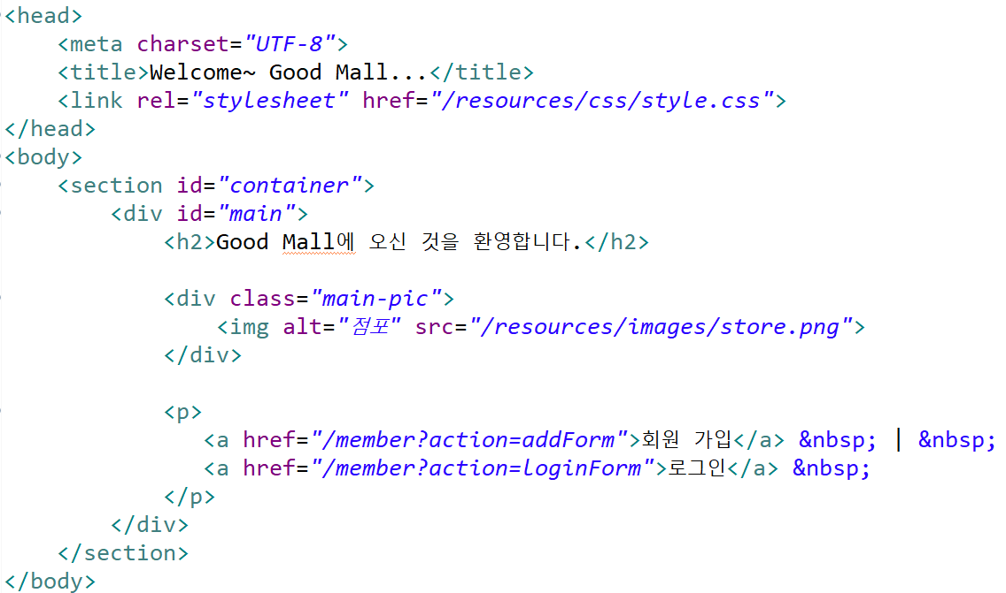
회원 관리 프로젝트
인덱스 페이지

Slide 7
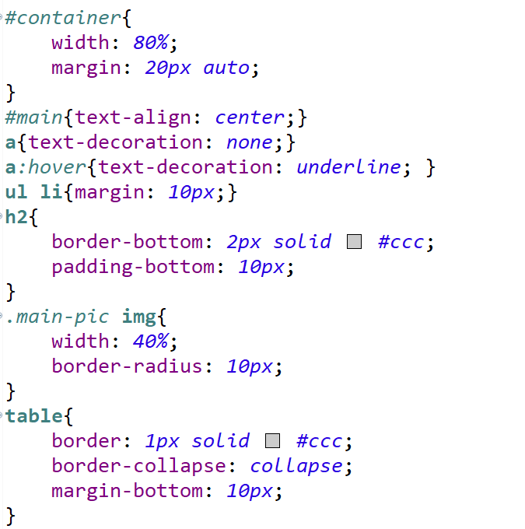
회원 관리 프로젝트
style.css

Slide 8
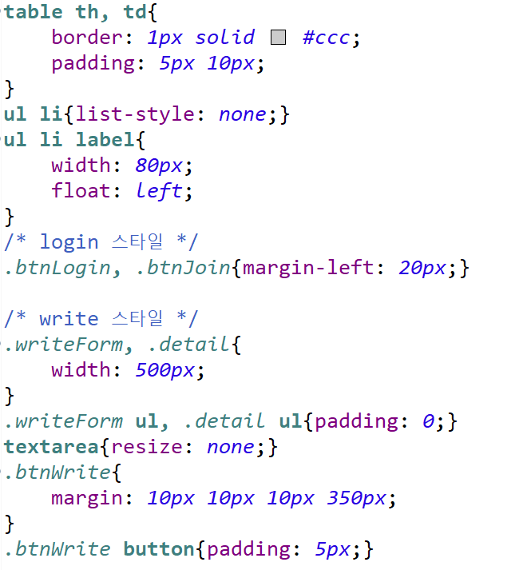
회원 관리 프로젝트
style.css

Slide 9
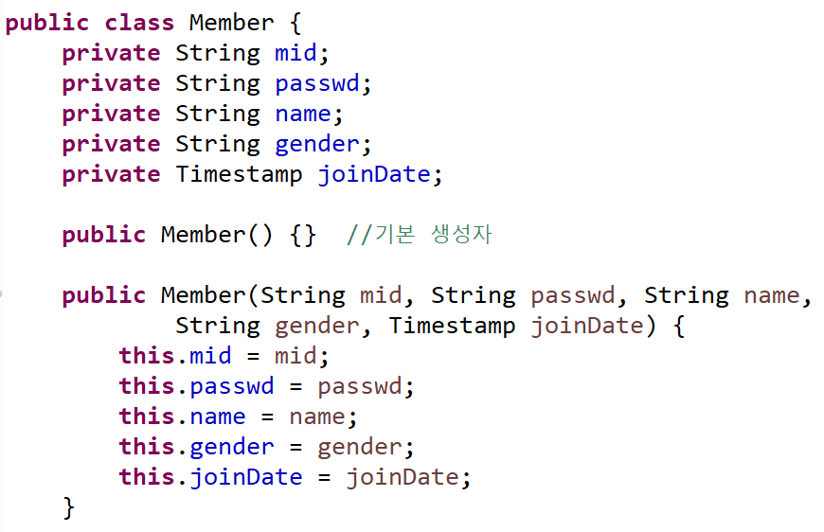
회원 관리 프로젝트
MemberDTO

Slide 10
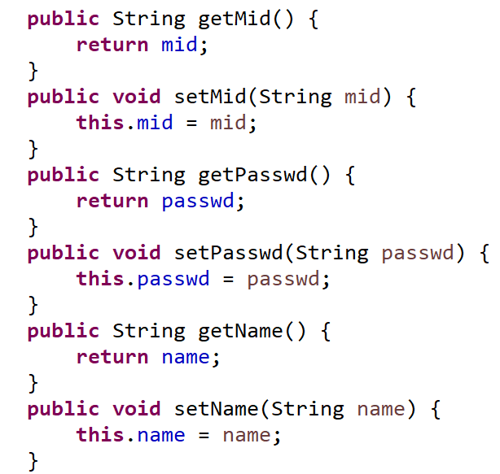
회원 관리 프로젝트
MemberDTO

Slide 11
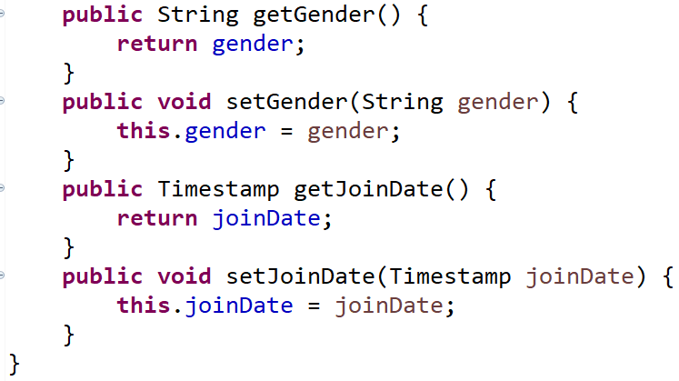
회원 관리 프로젝트
MemberDTO

Slide 12
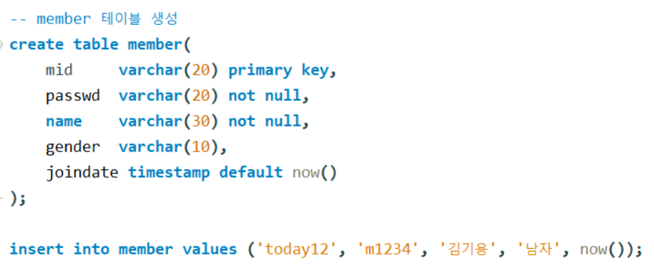

회원 관리 프로젝트
jspdb > Member 테이블

Slide 13
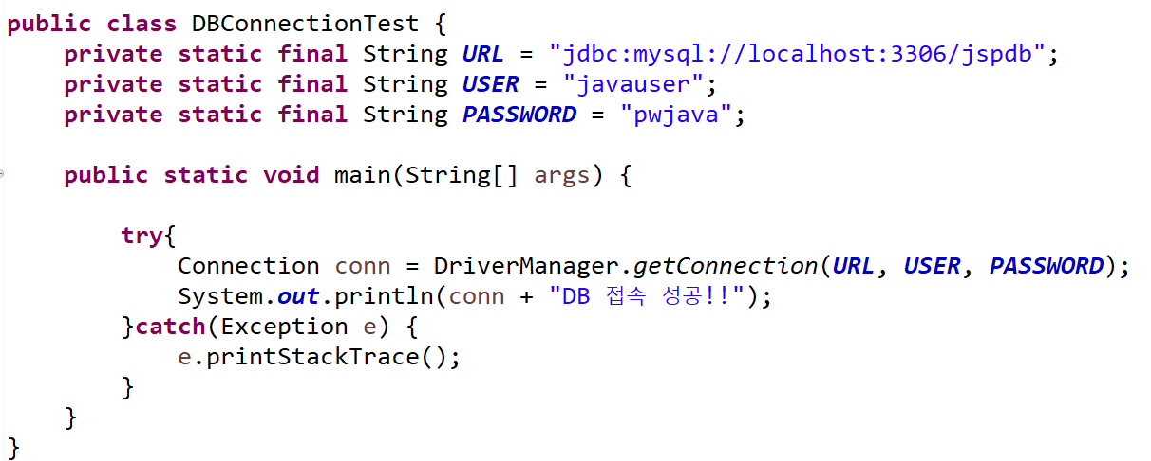
회원 관리 프로젝트
JDBC 연결 테스트

Slide 14
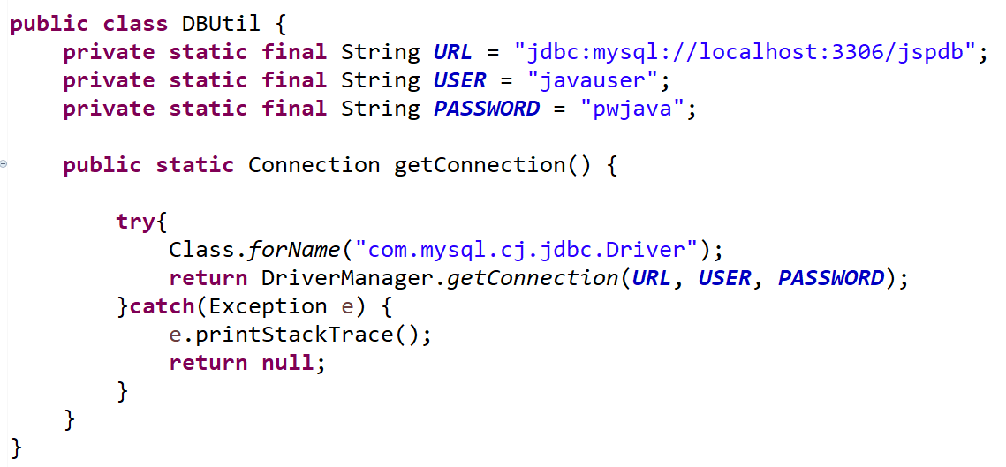
회원 관리 프로젝트
DBUtil 클래스

Slide 15
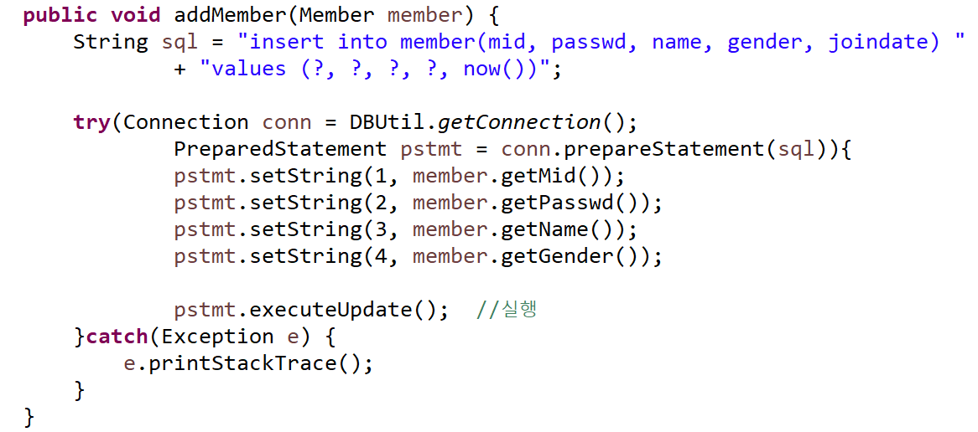
회원 관리 프로젝트
MemberDAO – 회원 가입

Slide 16
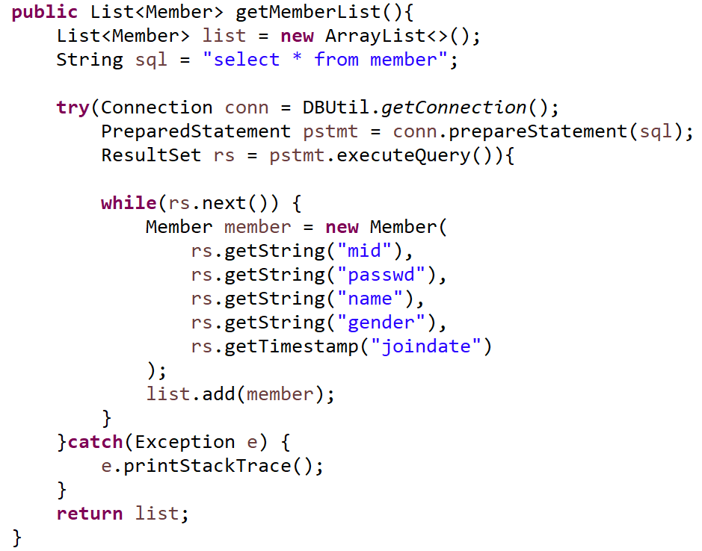
회원 관리 프로젝트
MemberDAO – 회원 목록

Slide 17
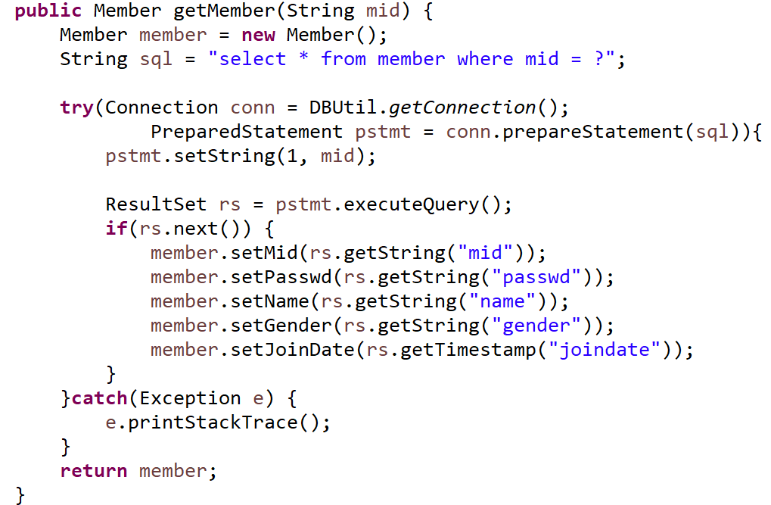
회원 관리 프로젝트
MemberDAO – 회원 상세(정보)

Slide 18
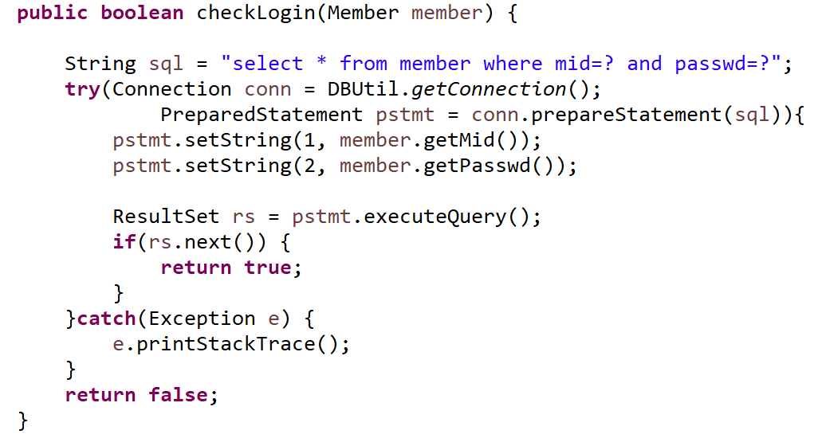
회원 관리 프로젝트
MemberDAO – 로그인

Slide 19
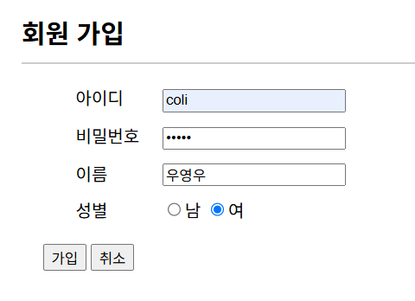
회원 관리 프로젝트
회원 가입

Slide 20
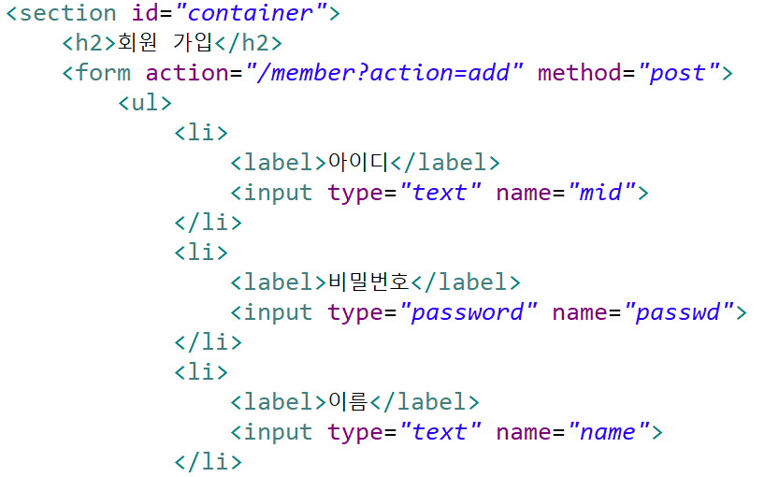
회원 관리 프로젝트
addMember.jsp

Slide 21
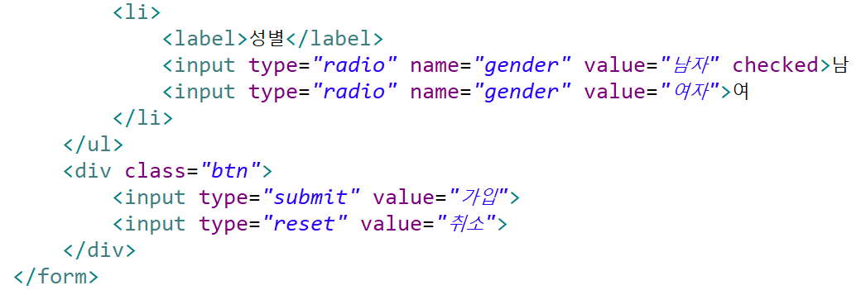
회원 관리 프로젝트
addMember.jsp

Slide 22
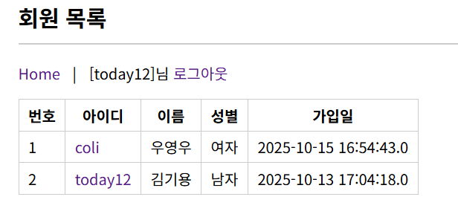
회원 관리 프로젝트
회원 목록

Slide 23
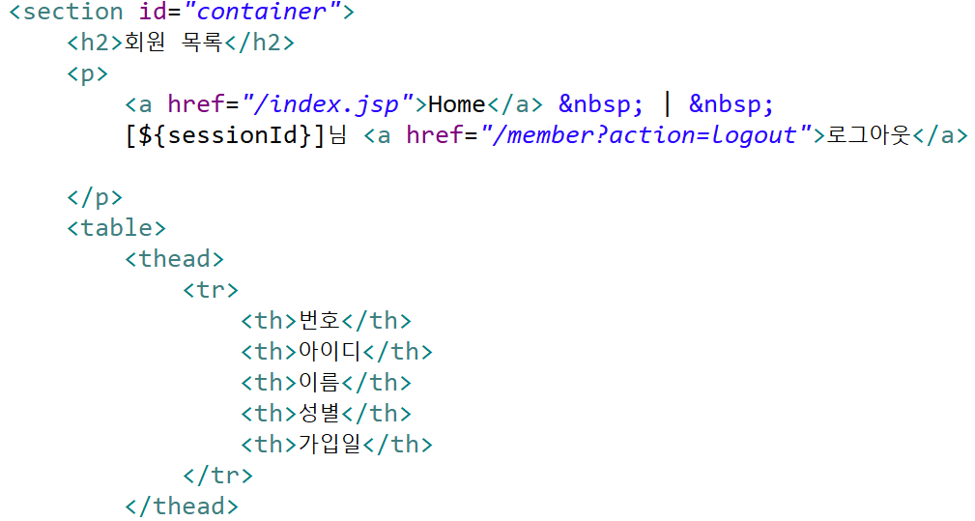
회원 관리 프로젝트
memberList.jsp

Slide 24
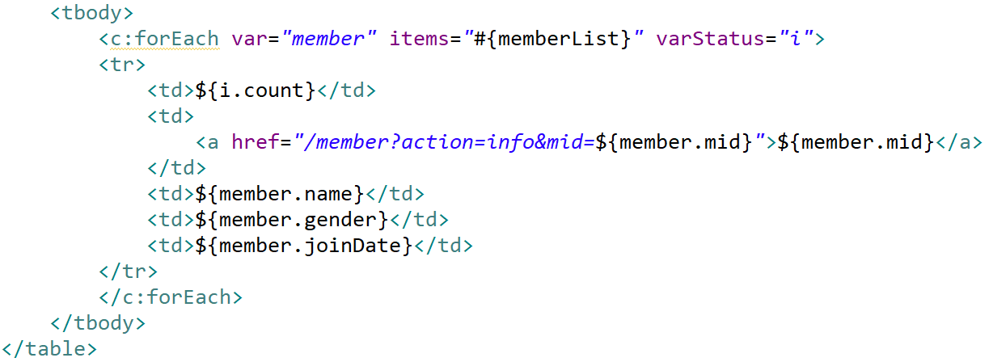
회원 관리 프로젝트
memberList.jsp

Slide 25
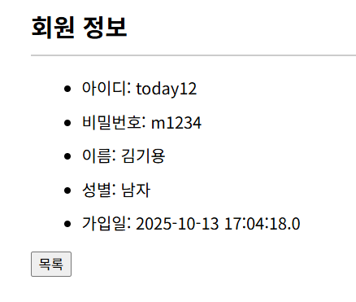
회원 관리 프로젝트
회원 상세 보기

Slide 26
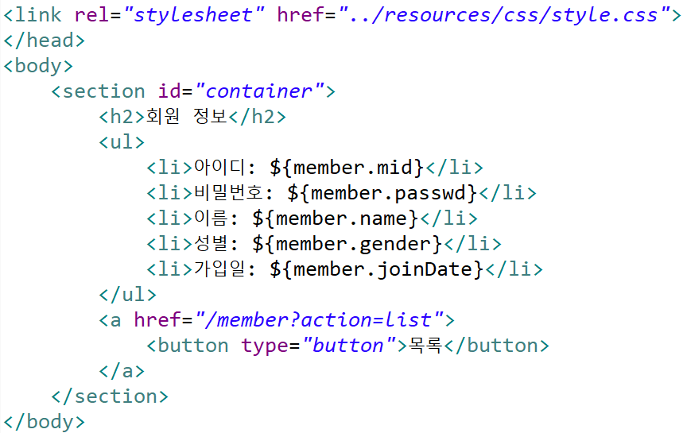
회원 관리 프로젝트
memberInfo.jsp

Slide 27
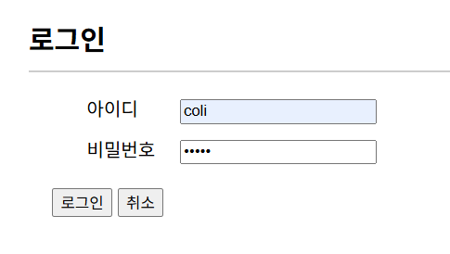
회원 관리 프로젝트
로그인

Slide 28
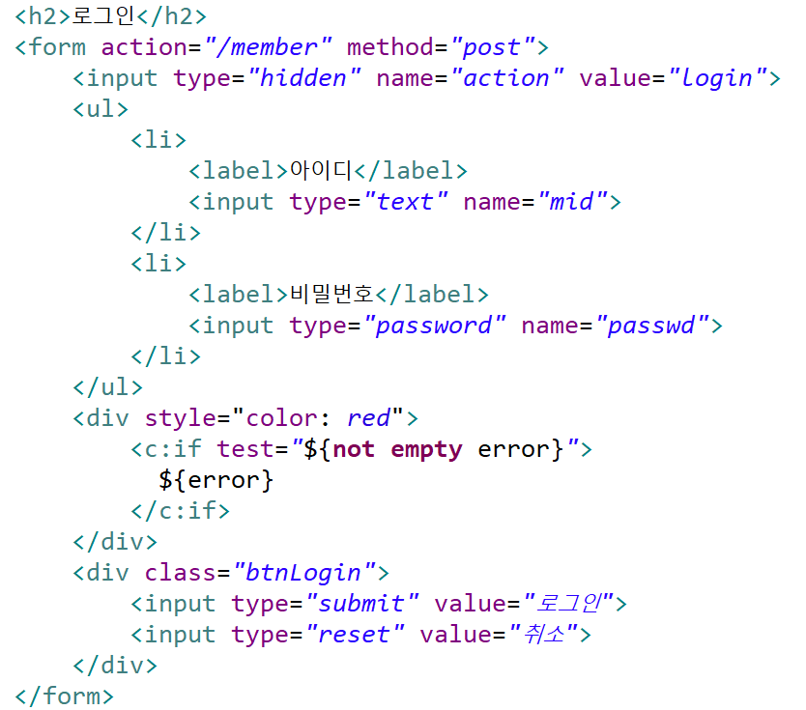
회원 관리 프로젝트
login.jsp

Slide 29
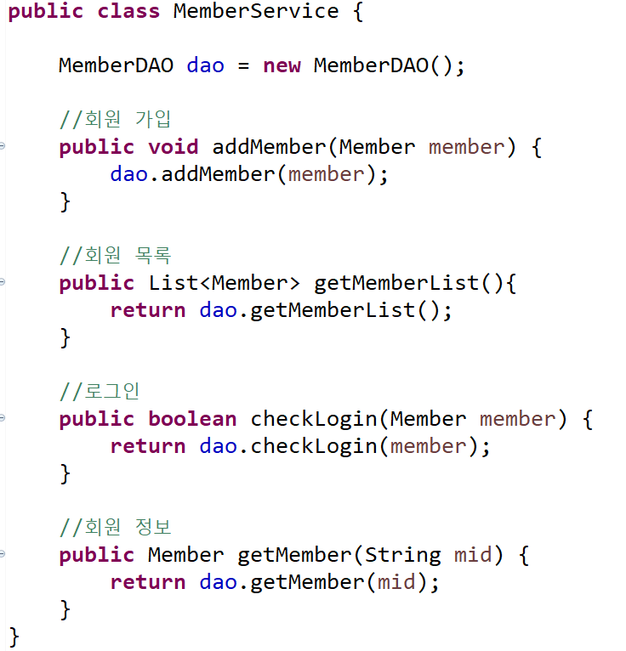
회원 관리 프로젝트
MemberService – 서비스 계층

Slide 30
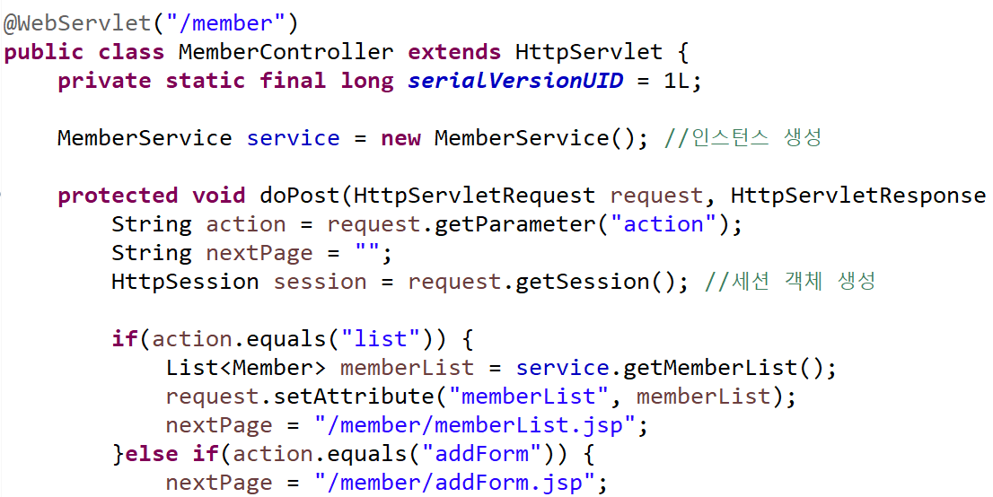
회원 관리 프로젝트
MemberController – 서블릿

Slide 31
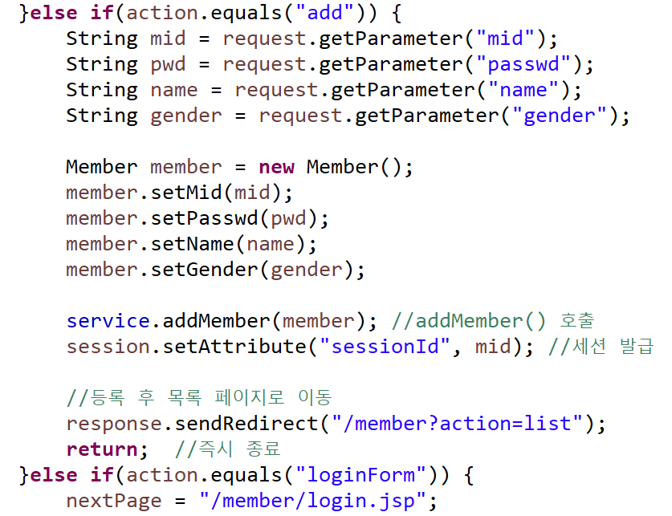
회원 관리 프로젝트
MemberController – 서블릿

Slide 32
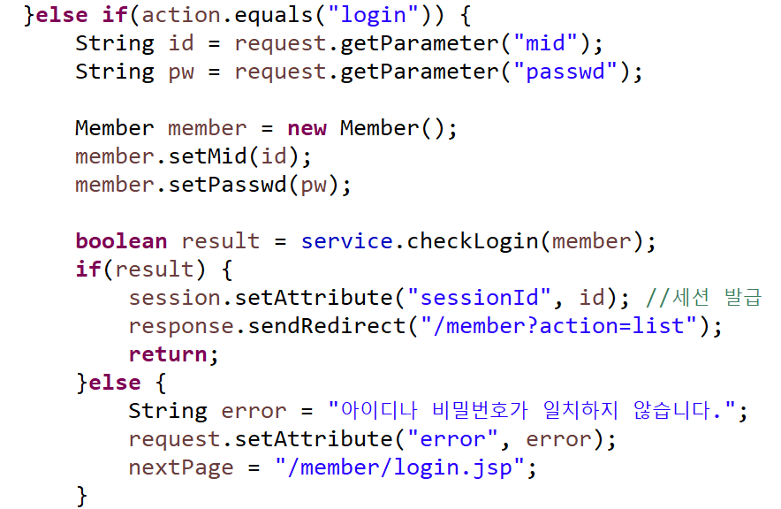
회원 관리 프로젝트
MemberController – 서블릿

Slide 33
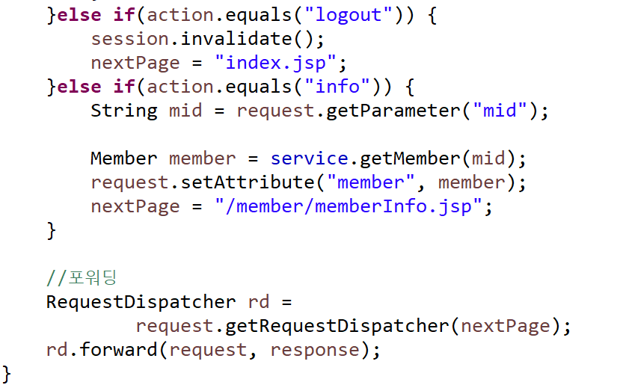
회원 관리 프로젝트
MemberController – 서블릿

Slide 34

게시판 관리 프로젝트
인덱스 페이지

Slide 35
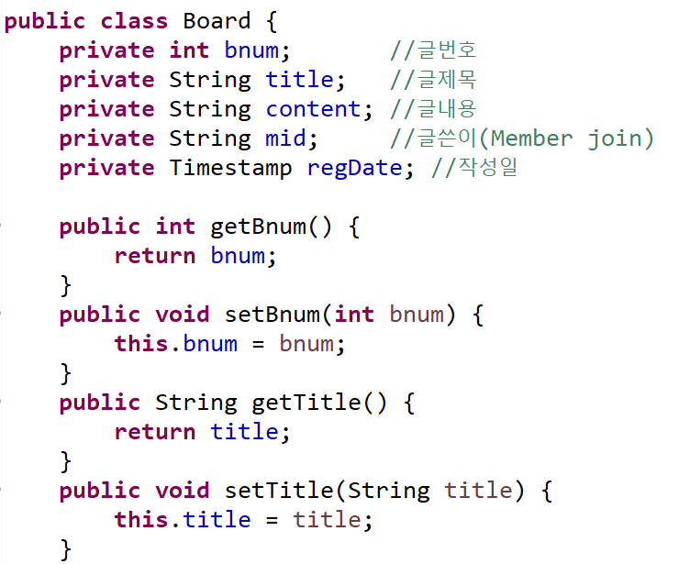
게시판 관리 프로젝트
BoardDTO

Slide 36
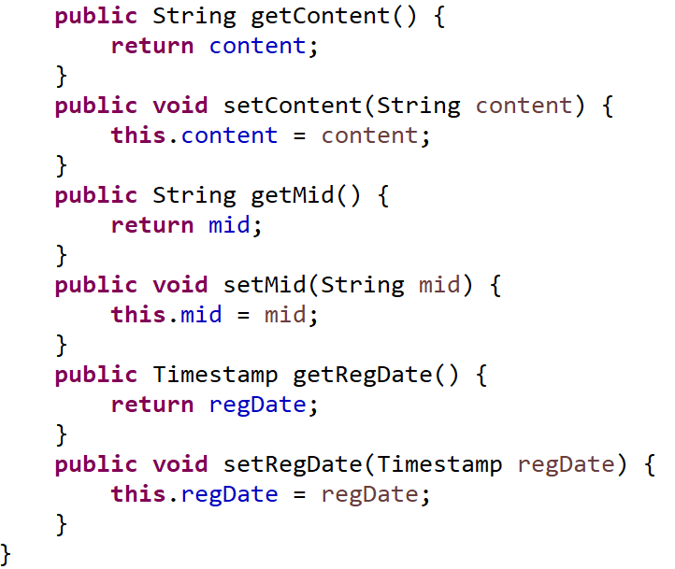
게시판 관리 프로젝트
BoardDTO

Slide 37
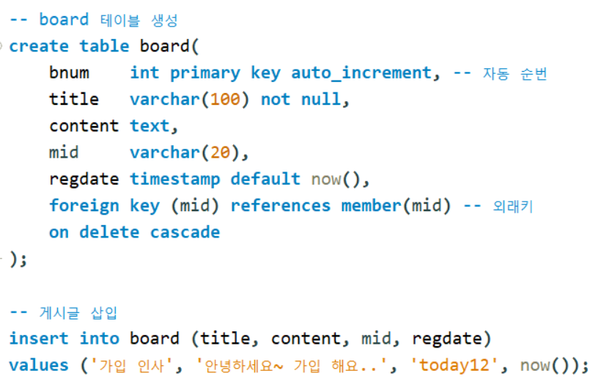
게시판 관리 프로젝트
MySQL - 테이블

Slide 38
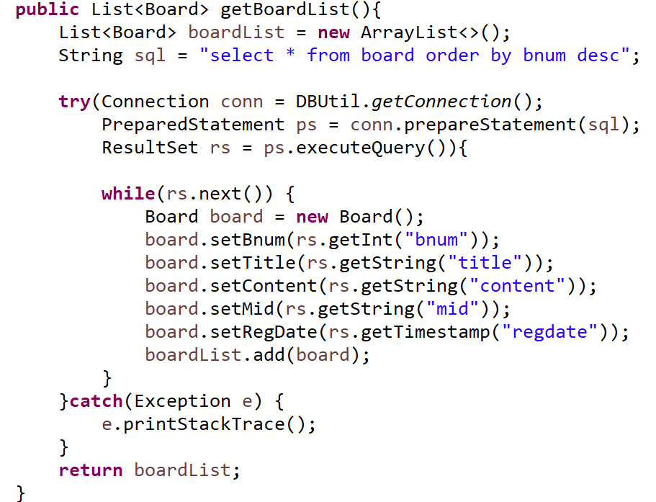
게시판 관리 프로젝트
BoardDAO – 글 목록 보기

Slide 39
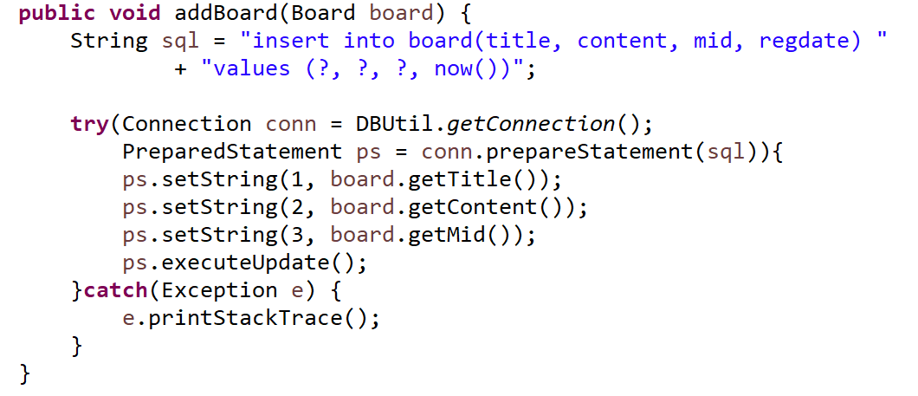
게시판 관리 프로젝트
BoardDAO – 글 등록

Slide 40
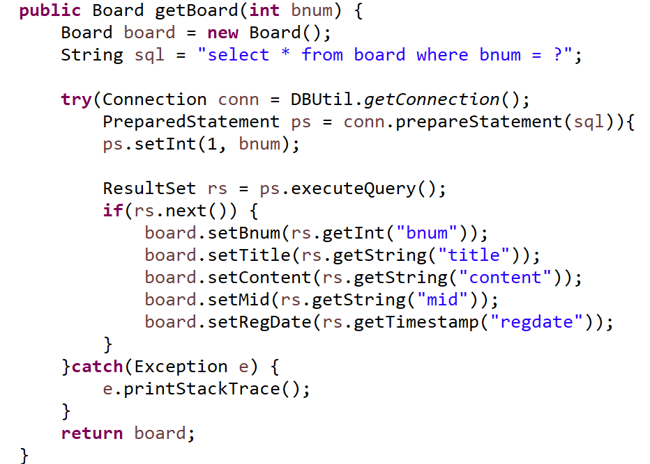
게시판 관리 프로젝트
BoardDAO – 글 상세 보기

Slide 41
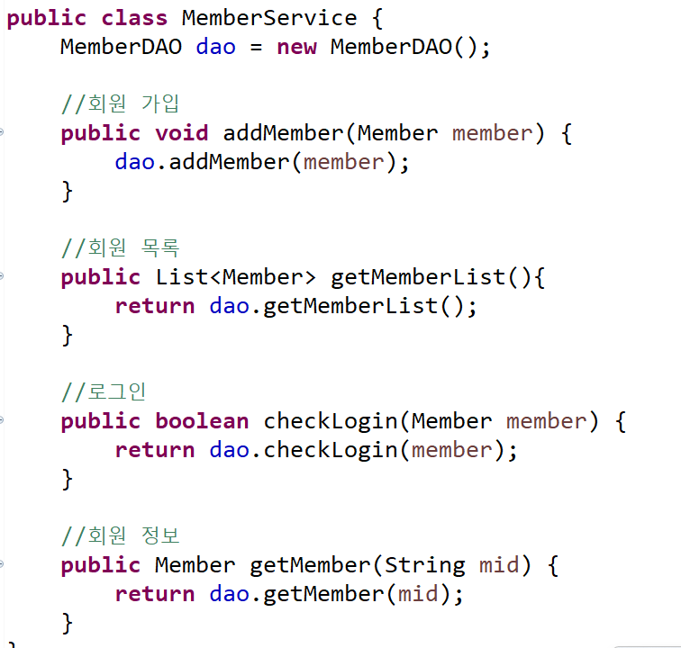
게시판 관리 프로젝트
BoardService – 서비스 계층

Slide 42
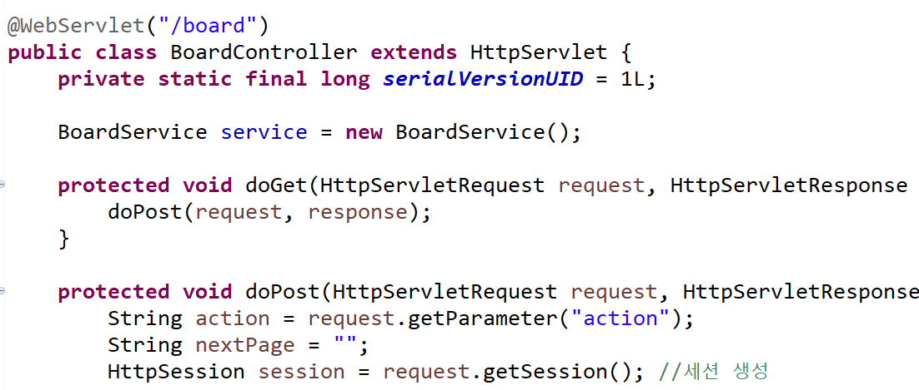
게시판 관리 프로젝트
BoardController – 컨트롤러 계층

Slide 43
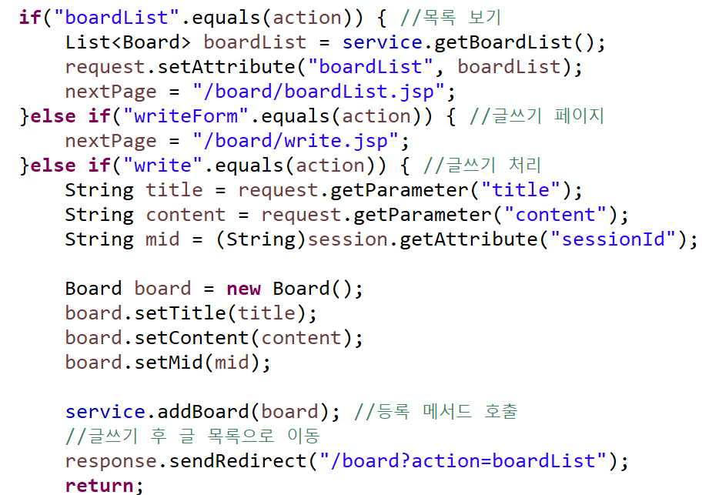
게시판 관리 프로젝트
BoardController – 컨트롤러 계층

Slide 44
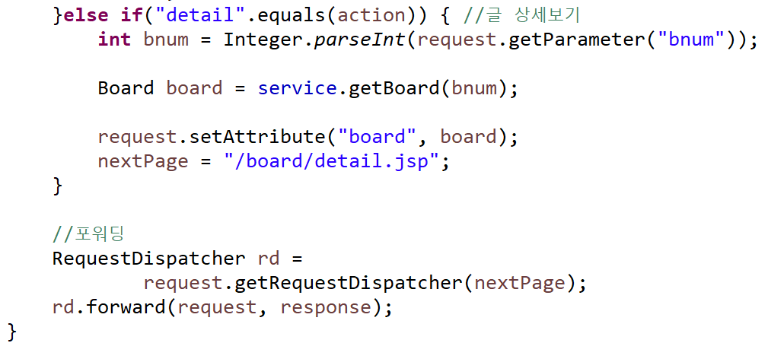
게시판 관리 프로젝트
BoardController – 컨트롤러 계층

Slide 45
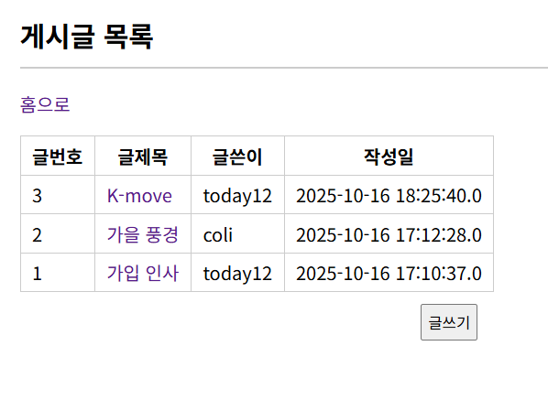
게시판 관리 프로젝트
게시글 목록

Slide 46
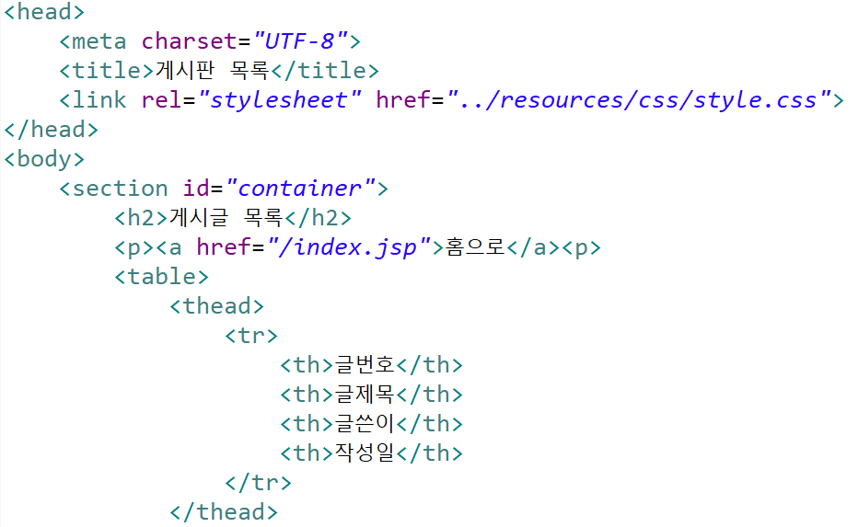
게시판 관리 프로젝트
게시글 목록

Slide 47
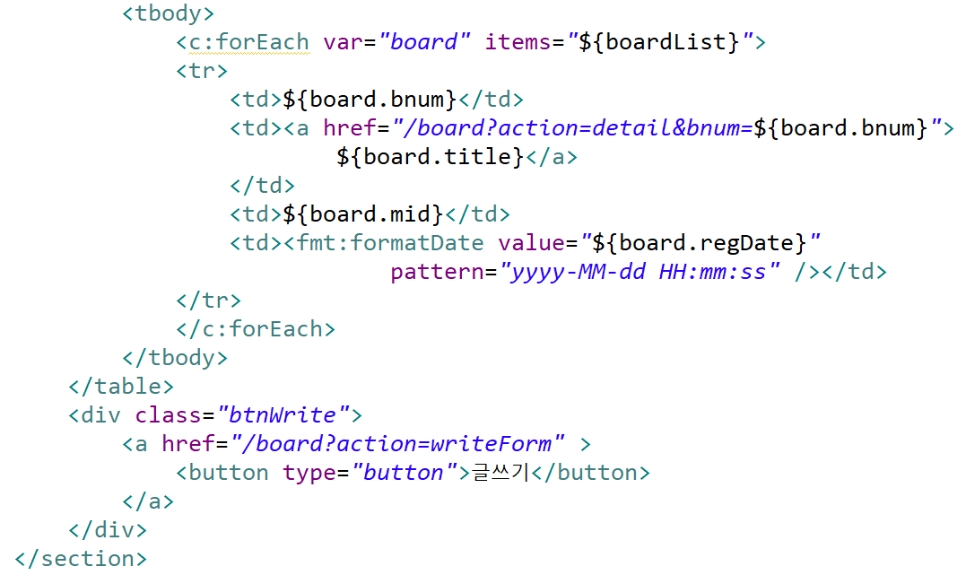
게시판 관리 프로젝트
게시글 목록

Slide 48
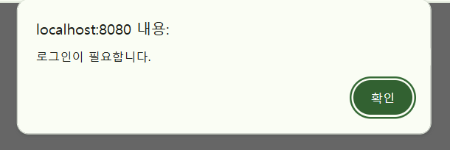
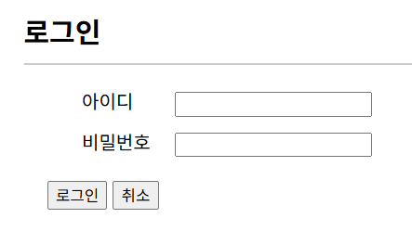
게시판 관리 프로젝트
게시글 등록
글쓰기는 로그인한 회원만 가능함

Slide 49
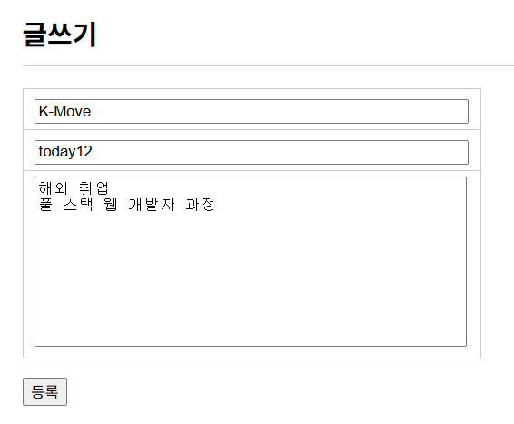
게시판 관리 프로젝트
게시글 등록

Slide 50
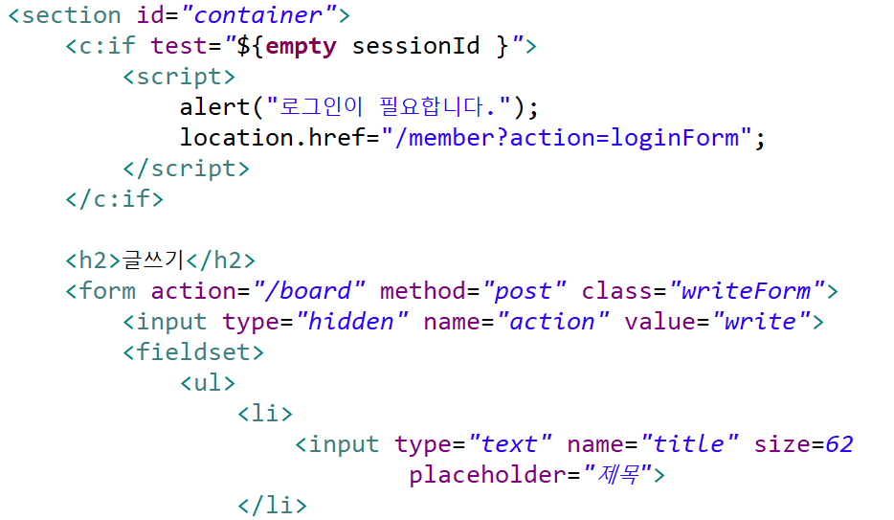
게시판 관리 프로젝트
게시글 등록

Slide 51
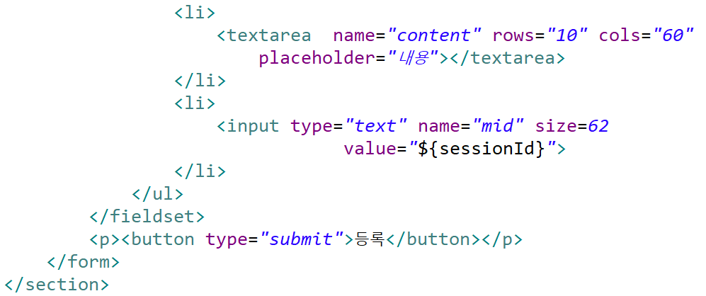
게시판 관리 프로젝트
게시글 등록

Slide 52
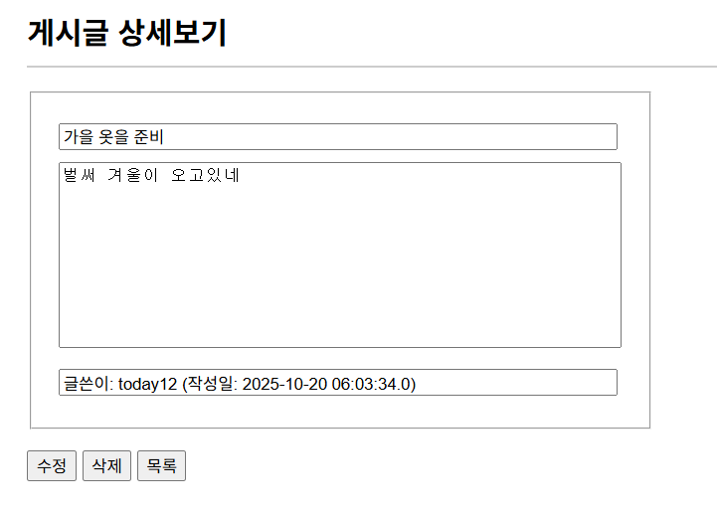
게시판 관리 프로젝트
게시글 상세 보기

Slide 53

게시판 관리 프로젝트
게시글 상세 보기

Slide 54

게시판 관리 프로젝트
게시글 상세 보기

